Slide 1
TÜBERKÜLOZ
Prof Dr Demet Karnak-Prof.Dr.Gökhan Çelik
Ankara Üniversitesi Tıp Fakültesi
Göğüs Hastalıkları Anabilim Dalı

Slide 2
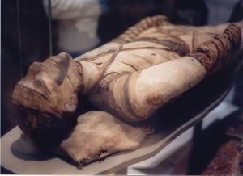
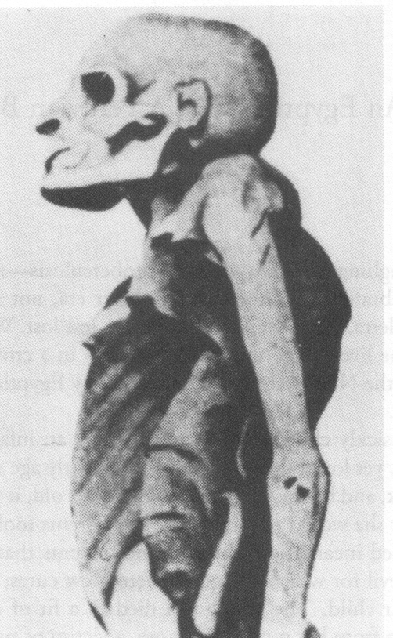
ÖYKÜ
TB SİNONİMLERİ:
Pthisis( Sönme),
King’s Evil( Kral Belası ),
Pott’s hastalığı,
Consumption( Verem)
White Plague( Beyaz veba )
MÖ 3500 Mısır mumyalarında Mycobacterium tuberculosis
Pott hastalığı

Slide 3
1882 - 24 Mart TB basili keşfedildi (Koch)
Avrupada 1/ 7 ölüm sebebi TB
1907 TDT – Tuberkulin Deri Testi (von Pirquet)
1920 BCG – Bacille Calmette & Guerin aşısı
1943 Streptomisin (Schatz & Waksman)
1944 PAS
1948 Streptomisin X yatak istirhati (BMRC çalışması)
1952 İsoniazid
1953 Pirazinamid
1964 Etambutol
1965 Rifampisin
1978 İlk kısa süreli kemoterapi
Notes:
Robert Koch
1882 -M.tuberculosis
Avrupada 1/7 ölüm sebebi TB olduğu yıllarde
Bacillus Anthracis, Vibrio Cholera
1894 – Tüberkülini
1918 - Mendel ve Mantoux deri içi testleri
1905 Fizyoloji ve Tıp Nobel ödülü

Slide 4
ÖLÜM NEDENLERİ
İskemik kalp hastalığı
Serebrovasküler hastalık
ASYE
İshal-6. dünya geneli
Perinatal hastalık
KOAH-4. dünya geneli
TÜBERKÜLOZ-9. dünya genelinde
Kızamık
Trafik kazası
Akciğer kanseri-5. sırada dünya geneli

Slide 5
Global istatistikler
#1 en ölümcül enfeksiyon hastalığı
Dünyada 2 milyon ölüm / yıl ( önlenebilir ölümlerin %25-30’u )
Fatalite oranı % 23
HIV + TB fatalite oranı > % 50
%98’i gelişmekte olan ülkelerde
Yıllık 8 - 10 milyon yeni olgu – bulaşıcılık yüksek
1.3 milyar enfekte kişi ( dünya nüfusu 1/3’ ü enfekte )
9 milyon aktif hastalık
%95’i gelişmekte olan ülkelerde
Subsahra Afrika 300 / 100.000
Dünyada yıllık insidans 143/ 100.000

Slide 6
Epidemiyoloji -TÜRKİYE
İnsidans 2017: 14.6 / 100.000
Tb olgusu 2017 : 12.046
Tb sayısı 2005 : 20.535 insidans: 29.4 / 100.000
Tb olguları son 10 yılda ortalama yıllık %5 azalıyor
Yıllık yeni olgu 2017 : % 92,2 ,
Önceden tedavi görmüş Tb olgu sayı 2017 : % 8,3
Hastaların %57.7’i erkek, %42.3 ‘ı kadın
Akciğer Tb %66.1 ve akciğer dışı %33.9
Hasta başına 9.9 temaslı muayenesi
Tb’li hasta başına 2.7 kişiye koruyucu tedavi verilmiş

Slide 7
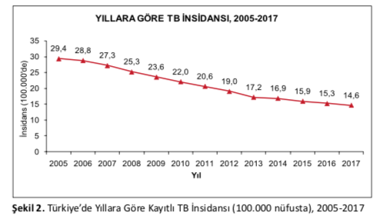

Slide 8
Dünyada yıllık insidans 143/ 100.000

Slide 9
Türkiye - Tüberküloz
1918 yılında ilk VSD İZMİR’ de kuruldu
Verem Savaş Teşkilatı 1923’de Prof.Dr.Tevfik Sağlam kurdu
1925’de İstanbul Verem Mücadele Derneği kuruldu
İlk sanatoryum 1923’de Büyükada’da açıldı
Fitizyoloji kürsüsü Ord.Prof.Dr.Tevfik Sağlam tarafından açıldı
1930 Umumi Hıfzıssıhha kanunu : Tb hastaları izolasyon ve bildirim mevzuatı
1948 Ulusal VSD kurulması: her İl’de 1-2, ideali 100 hastaya 1 hekim 2 hemşire
1949 Verem danışma kurulları
> 1950 BCG aşı kampanyaları
1970 Röntgenle TB taramaları
İLK REHBER 1932 - 2019 11.REHBER

Slide 10
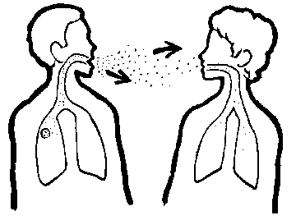
M. Tuberculosis
Yavaş ürer (15-20 saatte kendini eşler)
Damlacık ile yayılır, yüksek bulaşma hızı
Aside/alkole dirençlidir (AARB)
Hücre duvarında bol lipid bulunur
Zorunlu aerob
Kapsülsüz
Kirpiksiz
Sporsuz
Hareketsiz
Kronik nekrotizan granülom
M. tuberculosis
M. Bovis
M. Africanum
M. Pinnipedii,
M. Caprea
M. Microti
Notes:
Actinomicea familya Mikobakteri türu tb genus
Zayıf gram pozitif
Obligate aerobe
Droplet spread, high virulence
Reach alveoli, enter and kill macrophages > cytokines > CASEATING GRANULOMA
Susceptibility either genetic or acquired (malnutrition, HIV, age, steroids, TNF blockade)
Haematogenous, lymphatic or endobronchial spread
5-10% develop active infection over lifespan. 50% of these within the first 3 years of infection…….PRIMARY disease.
Most common risk factor for death in low prevalence countries is failure of diagnosis

Slide 11
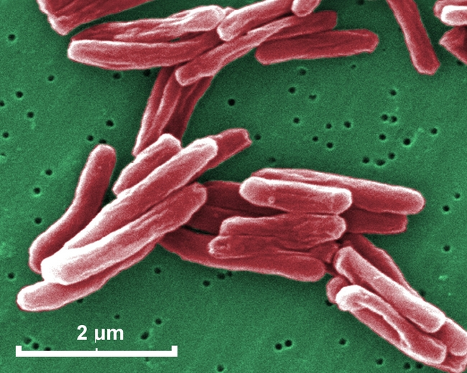
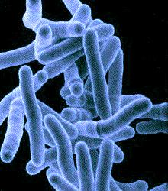
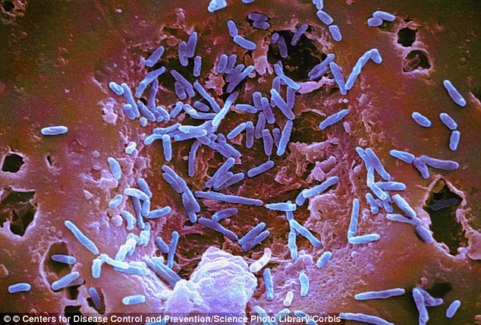

Slide 12
